Slide 1
哈尔滨工程大学理学院
矩阵论教学团队
Department of Mathematics, College of Sciences

Slide 2




课 程 要 求
作业要求
书后要求的习题,主动自觉做,抽查和不定时收取
使用教材
《 矩阵论教程》国防工业出版社 2012
其他辅导类参考书（自选）
矩阵论网站
http://matrix.hrbeu.edu.cn/

Slide 3

第五章 矩阵分解
1
矩阵的三角分解
2
矩阵的满秩分解
3
矩阵的UR分解
3
4
方阵的若当分解
5
矩阵的奇异值分解
6
单纯矩阵的谱分解
授课预计
(8学时)

Slide 4




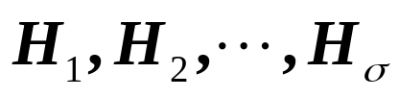
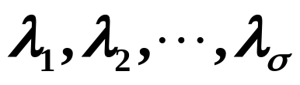

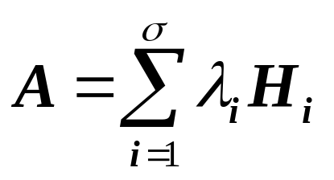
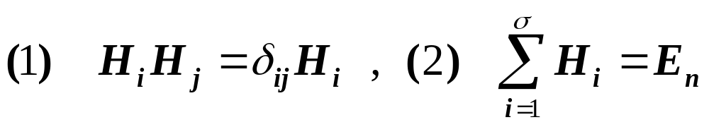
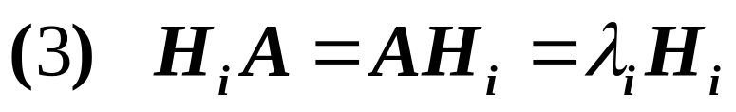
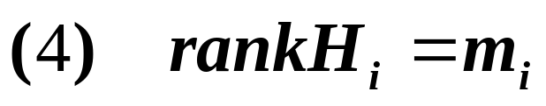

§5.6
单纯矩阵的谱分解
定理1 设 是一个 阶可对角化的矩阵，相异
特征 值为 ，则
使得:
称为A的谱族
此式称为A的谱分解
且满足:

Slide 5
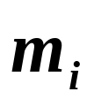

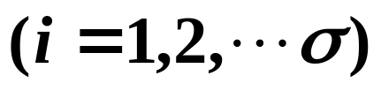
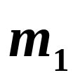
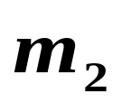
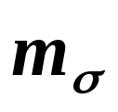
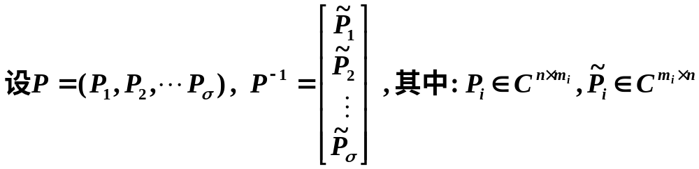
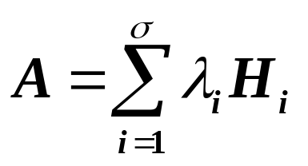
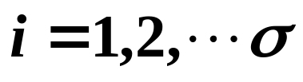
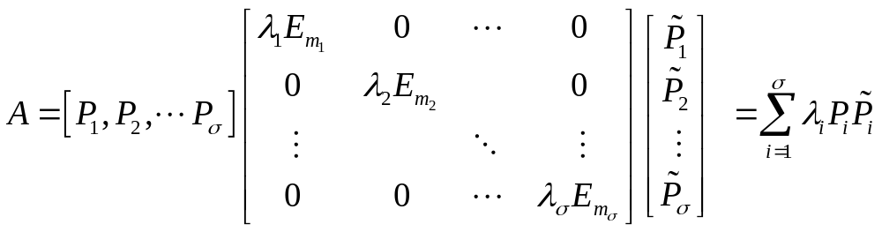
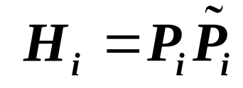
分析: 设 是 的代数重复度
则:

Slide 6
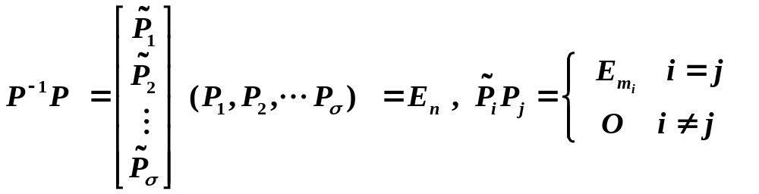
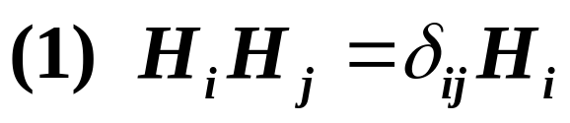
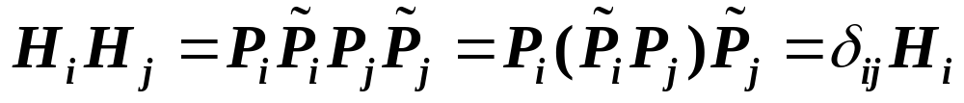
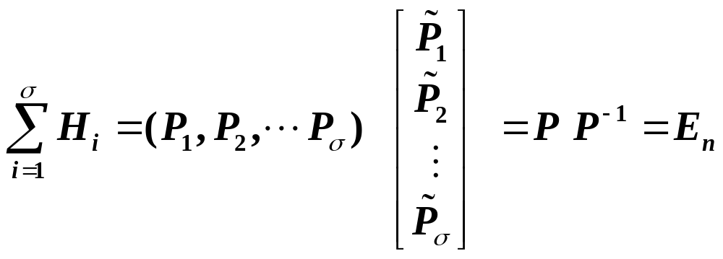
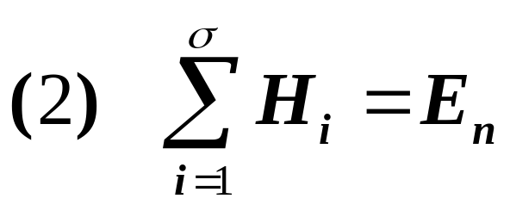
证明：(1) 因为
所以:
(2)

Slide 7
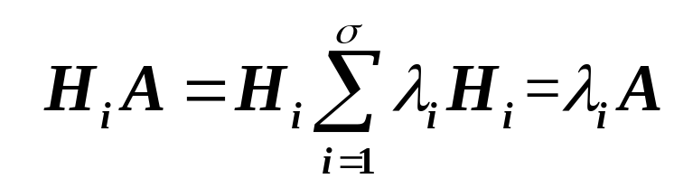
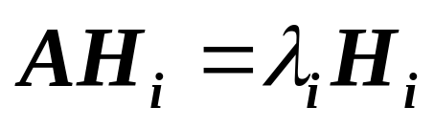
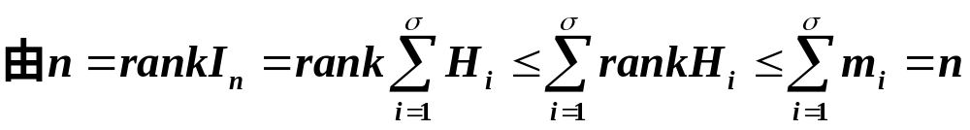
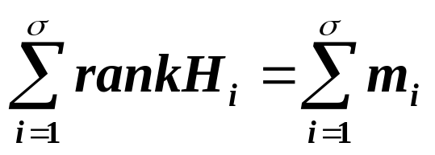
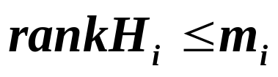
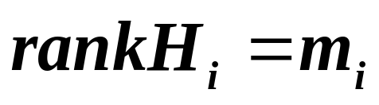
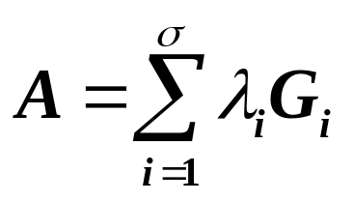
由 得
同理可得
（3）
（4）
而: ,所以:
(5) 假设A有谱分解 和

Slide 8

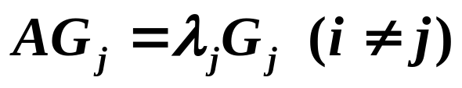
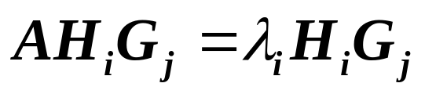
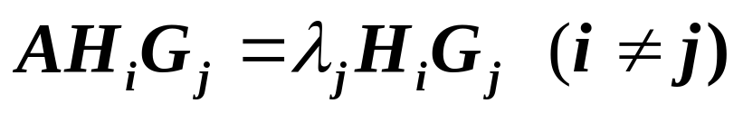
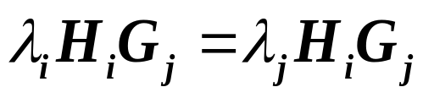

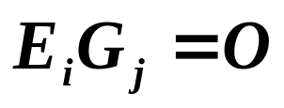
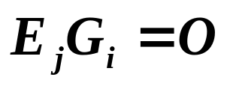
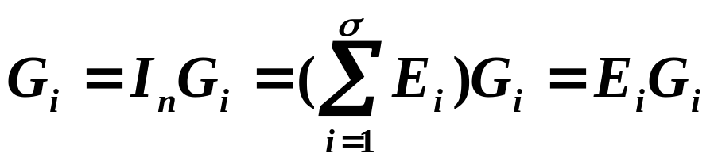
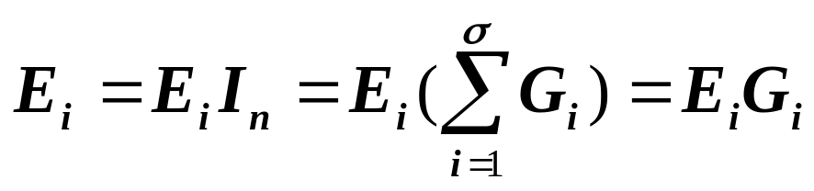
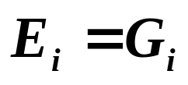
则由(3)知:
由于 ,所以:
同理可得:
因为
因为
所以, 唯一性得证

Slide 9

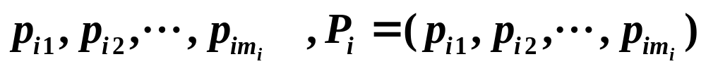
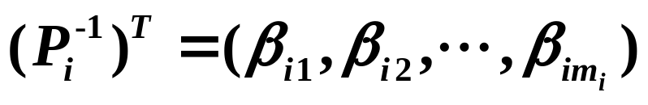
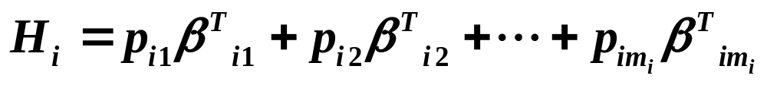
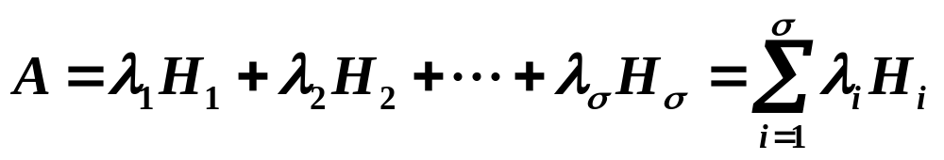
可对角化矩阵的谱分解步骤：
（1）首先求出矩阵 的全部互异特征值
及每个特征值 所决定的线性无关特征向量
（2）写出
（3）令:
（4）最后写出

Slide 10
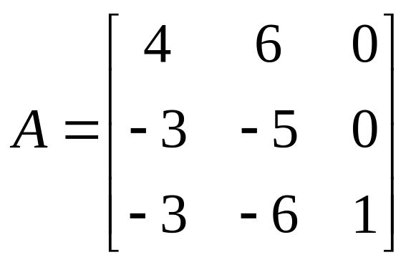
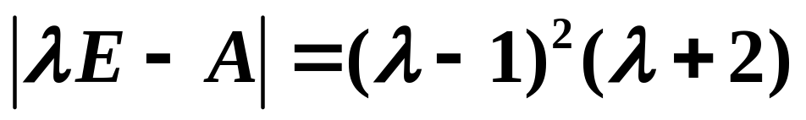
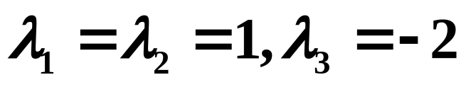
例1. 已知矩阵
为一个可对角化矩阵，求其谱分解表达式。
解: 首先求出矩阵 的特征值与特征向量。
容易计算
从而 的特征值为
可以求出分别属于这三个特征值的三个线性无关的特征向量:

Slide 11
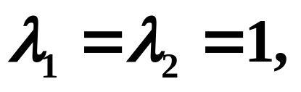
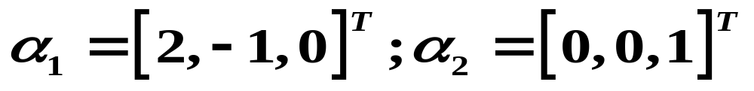
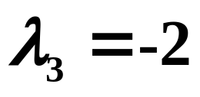
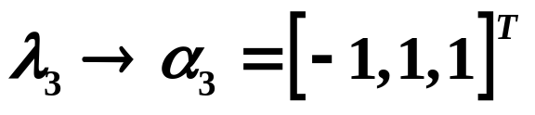
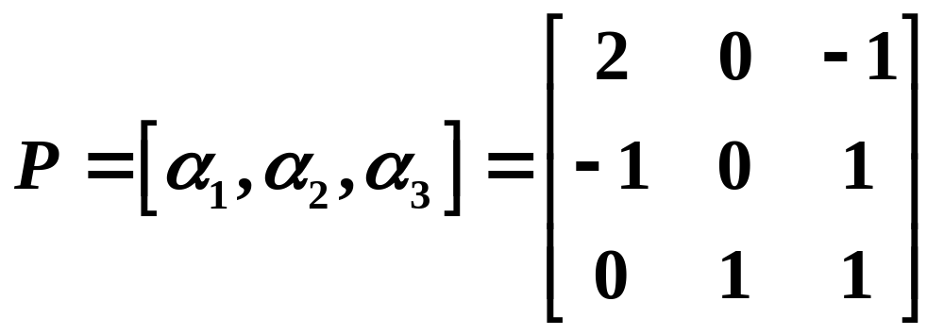
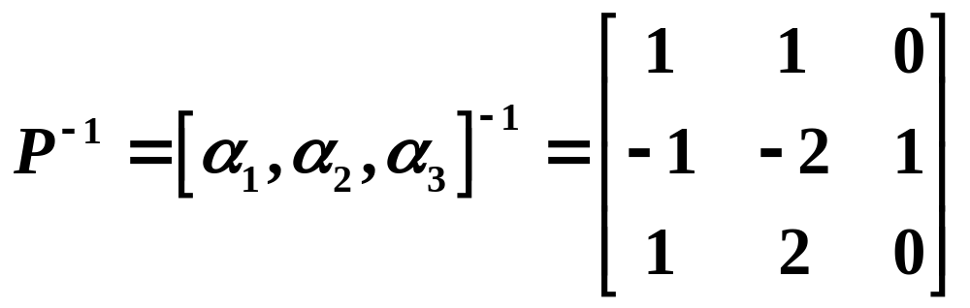
对应于 有：
对应于 有：
于是

Slide 12




取
令
那么其谱分解表达式为

Slide 13



正规阵的谱分解:
设 为正规矩阵，那么存在
使得:
其中 是矩阵 的特征值 所对应的单位特征向量。我们称上式为正规矩阵 的谱分解表达式。

Slide 14







推论1 设正规矩阵 有 个互异的特征值 ， 特征值 的代数重数为 ， 所对应的个两两正交的单位特征向量为 ,则 的谱分解表达式又可以写成
其中 ，并且显然有:

Slide 15






即对于正规阵,满足如下6条:
（6）满足上述性质的矩阵 是唯一的。我们称 为正交投影矩阵。
推论2 设 是一个 阶可对角化的矩阵，
谱分解为: ,若: 则有

Slide 16



例 2 . 求正规矩阵
的谱分解表达式。
解：首先求出矩阵 的特征值与特征向量。容易计算
从而 的特征值为

Slide 17





当 时，求得三个线性无关的特征向量为
当 时，求得一个线性无关的特征向量为
将 正交化与单位化可得

Slide 18



将 单位化可得：

Slide 19


于是有

Slide 20



这样可得其谱分解表达式为

Slide 21



练习
求正规矩阵
的谱分解表达式。
解：首先求出矩阵 的特征值与特征向量。
从而 的特征值为
可以求出分别属于这三个特征值的三个线性无关的特征向量:

Slide 22



再将其单位化可得三个
标准正交的特征向量

Slide 23

于是有:

Slide 24


Slide 25


这样可得其谱分解表达式为

Slide 26


Bye
Good

